Slide 1
Проценты. Нахождение процентов от числа. Нахождение числа по процентам

Slide 2
Саш, привет. Чем занимаешься?
Интересная?
Читаю книгу.
Да.
Только я не совсем понимаю.

Slide 3
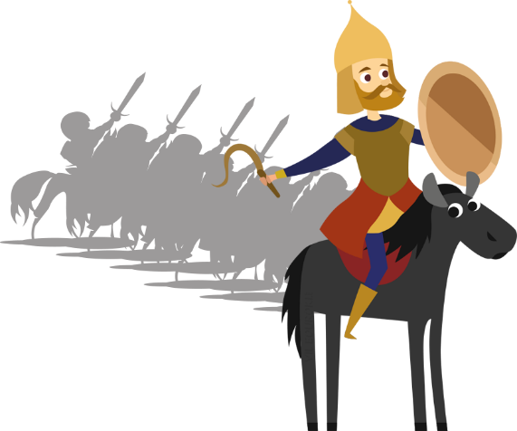
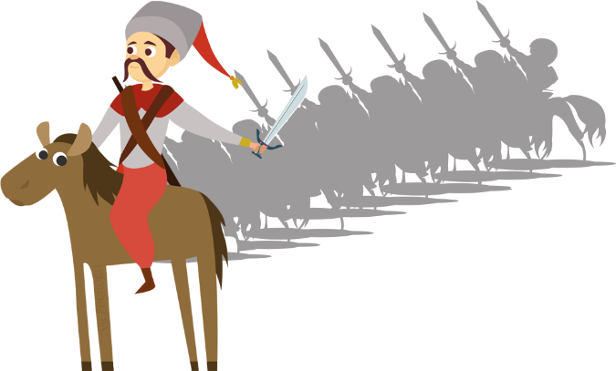
И вот я не могу понять, что такое проценты и как подсчитать, сколько же воинов в войске Атамана?
На $15$ процентов больше
$200$ воинов

Slide 4
Да, интересно. Пойдём к Электроше, он нам точно сможет помочь.
На $15$ процентов больше
$200$ воинов

Slide 5
Здравствуйте, мальчики.
Ну что там у вас?
Сейчас я вам всё расскажу. Но сначала давайте выполним несколько устных заданий.
Электроша, привет. Мы к тебе с новой задачей.
Да вот я в книге прочитал, что войско одного командира было на пятнадцать процентов больше, чем войско второго командира.
Но что такое проценты, мы не знаем.

Slide 6
Устный счёт
$$⋅ 0,3$$
$$+ 1,5$$
$$+ 0,04$$
$$15,2$$
$$4,56$$
$$6,06$$
$$3,1$$
$$5,2$$
$$2,6$$
$$10$$
$$(5,2+2,6+10)$$
Среднее арифметическое
=
$$3$$

Slide 7
Для сотой части величины или числа было придумано специальное название – один процент.
Происходит это слово от двух латинских слов, которые переводятся как «на сто».
$$\%$$

Slide 8
Правило
Для того, чтобы найти процент от числа, надо число разделить на $100$.

Slide 9
Для того, чтобы найти $3 \%$ от числа, надо число разделить на $100$ и умножить на $3$.
Тогда понятно.
$1 \%$ от $500$ кг равен: $\frac{500}{100}=5$ кг.
$3 \%$ от $500$ кг равны: $\frac{500}{300}?$
$3 \%$ от $500$ кг равны: $\frac{500}{100}⋅3=15$ кг.

Slide 10
Задание № 1
Найдите:
а) $1 \%$ от $17$; б) $2 \%$ от $340$; в) $23 \%$ от $36$.
Решение:
$$\frac{17}{100}=0,17;$$
$$36$$
а)
$$23$$
$$\frac{340}{100}⋅2=3,4⋅2=6,8;$$
$$+$$
$$108$$
б)
$$72$$
$$8 28$$
$$,$$
$$\frac{36}{100}⋅23=0,36⋅23=8,28.$$
в)
Ответ: а) $1 \%$ от $17$ равен $0,17;$
б) $2 \%$ от $340$ равны $6,8;$
в) $23 \%$ от $36$ равны $8,28$.

Slide 11
Работа выполнена на $100 \%$
– работа выполнена полностью.
Батарея заряжена на $100 \%$
– батарея полностью заряжена.
Само число равно $100 \%$.

Slide 12
Скажите, мальчики.
А где ещё мы часто слышим о процентах?
В магазинах.

Slide 13
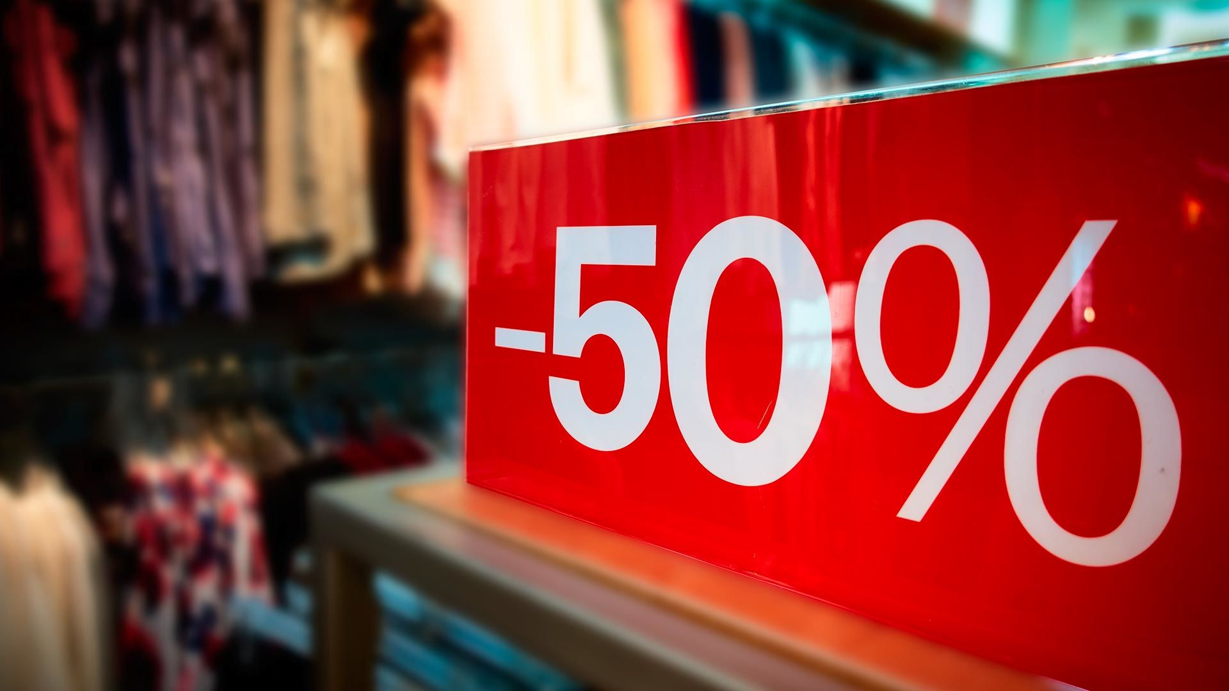

Slide 14
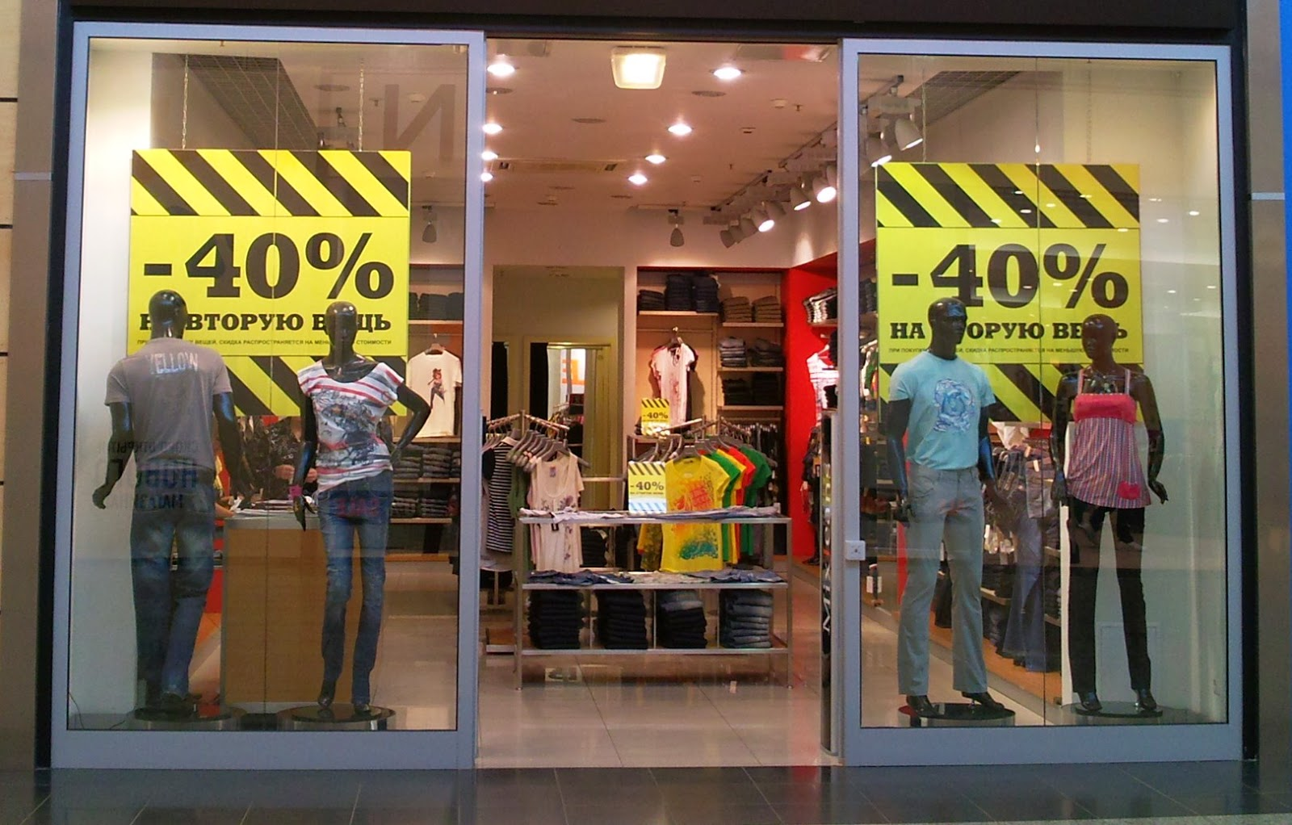

Slide 17
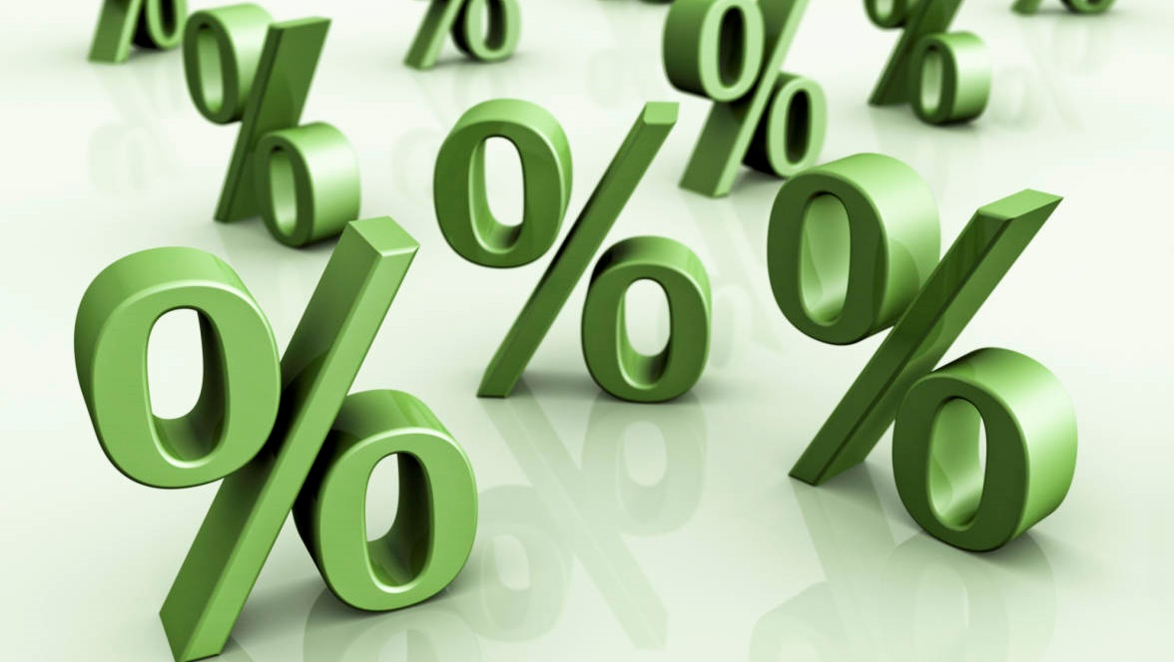

Slide 18
Чаще всего проценты используют тогда, когда нужно показать, как меняется та или иная величина.

Slide 21
Количество учеников, которые посещают факультатив по математике, увеличилось на $100 \%$.

Slide 22
Если по акции цена товара уменьшается вдвое, то говорят, что произошло снижение цены на $50 \%$.

Slide 23
Любое количество процентов очень просто записать десятичной дробью.
Да, Паша, ты абсолютно прав.
Подожди, Электроша.
$1 \%$ – одна сотая числа.
$1 \%=0,01$.
$15 \%=0,15$.

Slide 24
Правило
Для того, чтобы проценты записать десятичной дробью или натуральным числом, надо число, которое стоит перед знаком $\%$ разделить на $100$.

Slide 25
Конечно, можно.
А разве проценты можно перевести в натуральное число?
$100 \%=1$.
$200 \%=2$.

Slide 26
Удобно пользоваться процентами, когда мы хотим получить более точное представление о числе.
$$5$$
$$5$$
$$5$$
$$5$$
$$5$$

Slide 27
Много это или мало?
Не зная, сколько всего оценок по математике в четверти, ответить на этот вопрос нельзя.
$$5$$
$$5$$
$$5$$
$$5$$
$$5$$

Slide 28
Если у вас в четверти $30$ оценок по математике и только $5$ из них пятёрки – это много или мало? или мало?
Конечно, мало.
$$5$$
$$5$$
$$5$$
$$5$$
$$5$$

Slide 29
А если я скажу, что $90 \%$ваших оценок за четверть составляют пятёрки, то это много или мало?
О, это очень много!
$$5$$
$$5$$
$$5$$
$$5$$
$$5$$

Slide 30
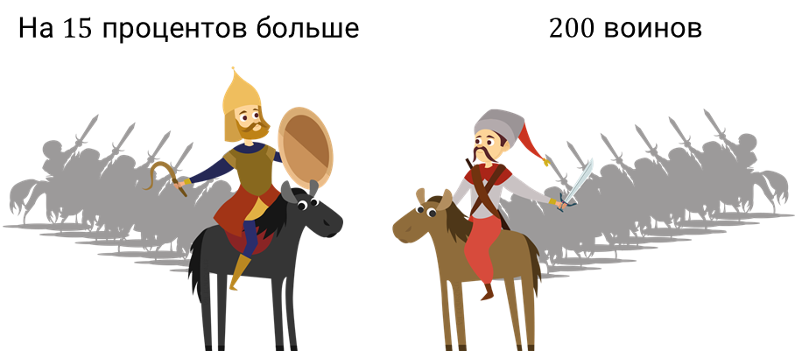
Хорошо. Но сначала давайте решим несколько заданий попроще, чтобы мы могли решить вашу задачу все вместе.
Электроша, давай вернёмся к нашей задаче и попробуем узнать, сколько же всего воинов в войске Атамана.

Slide 31
Задание № 2
Груши составляют $15 \%$ от всех фруктов на складе.
Сколько килограммов груш находится на складе, если всего там располагается $60$ килограмм фруктов?
Решение:
Задачи на нахождение процентов от числа.
$$6$$
$$15$$
$$\frac{60}{100}=0,6$$
(кг) – составляют $1 \%$.
$$+$$
$$30$$
$$6$$
$$9 0$$
$0,6⋅15=9$ (кг) – количество груш на складе.
$$,$$
Ответ: $9$ кг.

Slide 32
Задание № 3
Войско Атамана было на $15 \%$ больше, чем войско Горыни, которое состояло из $200$ воинов. Сколько воинов в войске Атамана?
Решение:
$$\frac{200}{100}=2$$
(в) – составляют $1 \%$ от войска Горыни.
$2⋅15=30$ (в) – составляют $15 \%$ от войска Горыни.
$200+30=230$ (в) – составляют войско Атамана.
Ответ: войско Атамана состоит из $230$ воинов.

Slide 33
Задание № 4
Вкладчик положил на счёт в банке $30 000$ рублей под $8 \%$ годовых. Давайте попробуем подсчитать, какая сумма будет на счету вкладчика через год, если он не будет снимать и докладывать на счёт.
Решение:
У этой задачи есть два способа решения.
1-й способ решения:
$$б) 1,258.$$
Ответ: $а) 5,263;$

Slide 34
Задание № 4
Вкладчик положил на счёт в банке $30 000$ рублей под $8 \%$ годовых. Давайте попробуем подсчитать, какая сумма будет на счету вкладчика через год, если он не будет снимать и докладывать на счёт.
Решение:
1-й способ решения:
$$\frac{30 000}{100}=300$$
(руб) – составляют $1 \%$.
$300⋅8=2400$ (руб) – составляют $8 \%$.
$30 000+2400=32 400$ (руб) – будет на счету через год.
2-й способ решения:
$$100+8=108$$
($\%$) – будет на счету через год.
$$\frac{30 000}{100}=300$$
(руб) – составляют $1 \%$.
$300⋅108=32 400$ (руб) – будет на счету через год.
Ответ: $32 400$ руб.

Slide 35
Ну что, ребята, теперь вам понятно, как решать такие задачи?
Да, Электроша.

Slide 36
Задание № 5
Раствор содержит $6 \%$соли. Определите, сколько соли содержится в $350$килограммах раствора.
Решение:
$$\frac{350}{100}=3,5$$
(кг) – составляет $1 \%$.
$3,5⋅6=21$ (кг) – соли соли содержится в $350$килограммах раствора.
Ответ: $21$ кг.

Slide 37
Задание № 6
Участники двухдневных гонок должны были преодолеть $670$ километров, в первый день они преодолели $38 \%$ всего пути. Сколько километров гонщики преодолели во второй гоночный день?
Решение:
$100−38=62 (\%)$ – останется гонщикам преодолеть во второй день.
$$\frac{670}{100}=6,7$$
(км) – составляет $1 \%$.
$$67$$
$$62$$
$6,7⋅62=415,4$ (км) – преодолели во второй день.
$$+$$
$$134$$
Ответ: $415,4$ км.
$$402$$
$$415 4$$
$$,$$

Slide 38
Задание № 7
Доходы фирмы за три летних месяца составили $280 000$ рублей. В июне доходы составили $35 \%$ от этой суммы, в июле – $110 \%$ июньских доходов. Сколько рублей составила прибыль фирмы за август?
Решение:
Подожди, Электроша, но июльская прибыль составляет $110 \%$ июньской. Как такое посчитать?
$$\frac{280 000}{100}=2800$$
(руб) – составляет $1 \%$.
$2800⋅35=98 000$ (руб) – составила прибыль фирмы за июнь.

Slide 39
Задание № 7
Доходы фирмы за три летних месяца составили $280 000$ рублей. В июне доходы составили $35 \%$ от этой суммы, в июле – $110 \%$ июньских доходов. Сколько рублей составила прибыль фирмы за август?
Решение:
Не волнуйся. Всё довольно просто. Для того, чтобы посчитать июльскую прибыль, мы должны найти $110 \%$от $98 000$.
$$\frac{280 000}{100}=2800$$
(руб) – составляет $1 \%$.
$2800⋅35=98 000$ (руб) – составила прибыль фирмы за июнь.
$$\frac{98 000}{100}=980$$
(руб) – составляет $1 \%$ от $98 000$.
$980⋅110=107 800$(руб) – составила прибыль фирмы за июль.

Slide 40
Задание № 7
Доходы фирмы за три летних месяца составили $280 000$ рублей. В июне доходы составили $35 \%$ от этой суммы, в июле – $110 \%$ июньских доходов. Сколько рублей составила прибыль фирмы за август?
Решение:
$$\frac{280 000}{100}=2800$$
(руб) – составляет $1 \%$.
$2800⋅35=98 000$ (руб) – составила прибыль фирмы за июнь.
$$\frac{98 000}{100}=980$$
(руб) – составляет $1 \%$ от $98 000$.
$980⋅110=107 800$(руб) – составила прибыль фирмы за июль.
$280 000−\left(98 000+107 800\right)=74 200$(руб) – составила прибыль фирмы за август.
Ответ: $74 200$ руб.

Slide 41
Да, мальчики, можно.
Для того, чтобы разобраться, давайте попробуем решить одну задачу.
Интересно, а можно ли найти число по процентам?

Slide 42
Задание № 8
В молоке содержится $21 \%$ сливок. Сколько молока надо взять, чтобы получить $10,08$ килограмм сливок.
Решение:
Именно задачи такого вида и называют задачей на нахождение числа по его процентам.
$10,08 :21=0,48$ (кг) – составляет $1 \%$.
$0,48⋅100=48$ (кг) – нужно взять.
Ответ: $48$ кг.

Slide 43
Вам понятно, мальчики?
Тогда вот вам ещё одна задача для решения.
Да.

Slide 44
Задание № 9
Определите, сколько времени мама потратила на приготовление ужина, если на приготовление мясных блюд понадобилось $40 \%$ всего времени, десерт занял $20 \%$, а приготовление салатов заняло $48$ минут.
Решение:
$100−\left(40+20\right)=40$ ($\%$) – всего времени ушло у мамы на приготовление салатов.
$48 :40=1,2$(мин) – составляет$1 \%$.
$1,2⋅100=120$(мин) $=2$ (ч) – мама готовила ужин.
Ответ: $2$ ч.

Slide 45
Итоги урока
$1 \%$ – это сотая часть величины.
Для того, чтобы найти $1 \%$ величины, её значение надо разделить на $100$.
Рассмотрели задачи на нахождение процентов от числа и на нахождение числа по процентам.

